Slide 1
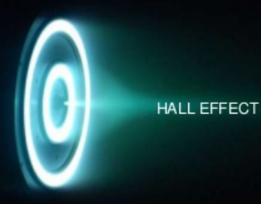
Dispozitive Hall.
Dispozitive cu cuplaj de sarcină (DDS), alte

Slide 2
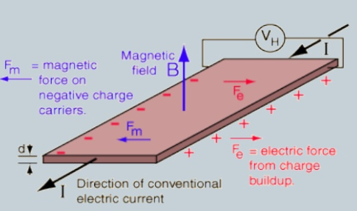
Efectul Hall și aplicații
1879 – Edwin Herbert Hall
Descoperit mai devreme ca electronul

Slide 3
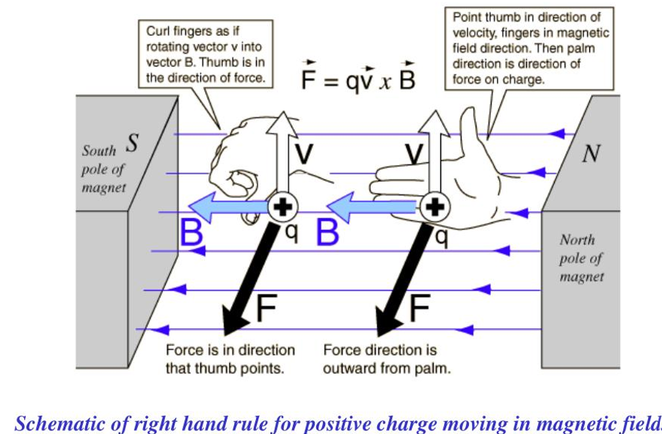
Conductivitatea și efectul Hall

Slide 4
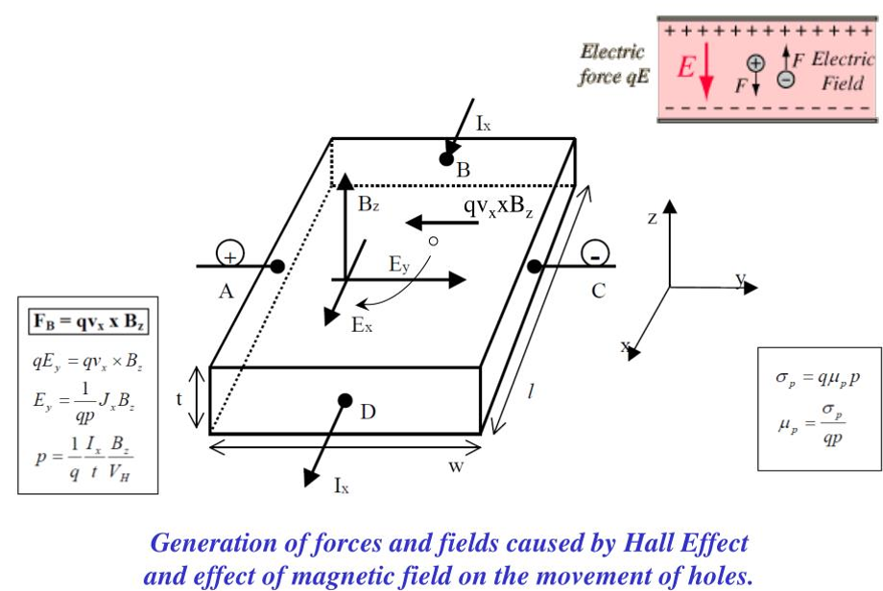
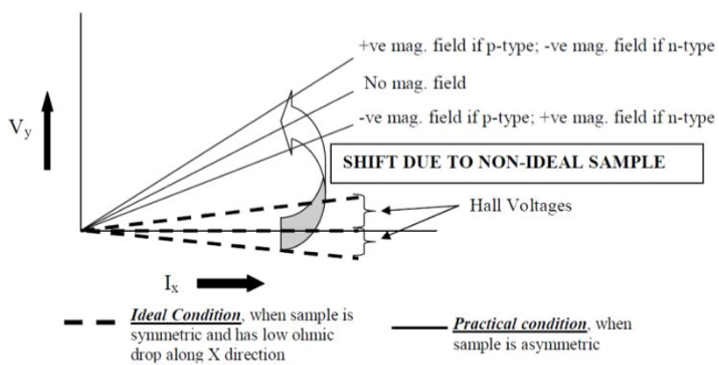
Conductivitatea și efectul Hall

Slide 5
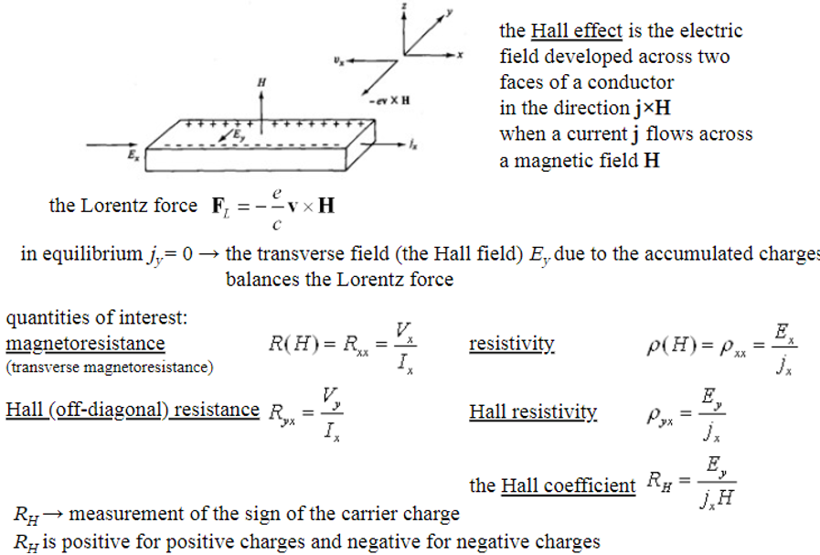
efectul Hall ȘI MAGNETOREZISTENȚA

Slide 7
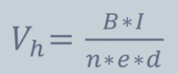
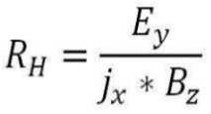
Potentialul HALL
În metale
In semiconductoare

Slide 8
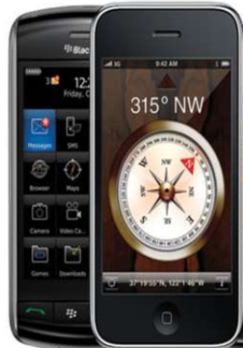
Utilitatea magnetometrelor
Măsurarea câmpului magnetic
Ca sensor de curent
Ca sensor pozițiometru
Indicator de combustibil
Propulsia avioanelor
Telefoanele mobile echipate cu compass magnetic
Ele măsoare câmpul magnetic al Pamântului cu magnetometer pe trei axe
Aceste magnetometer sunt bazate pe efectul Hall și produc o tensiune proporțonală câmpului magnetic aplicat și sensibil si la polaritate

Slide 9
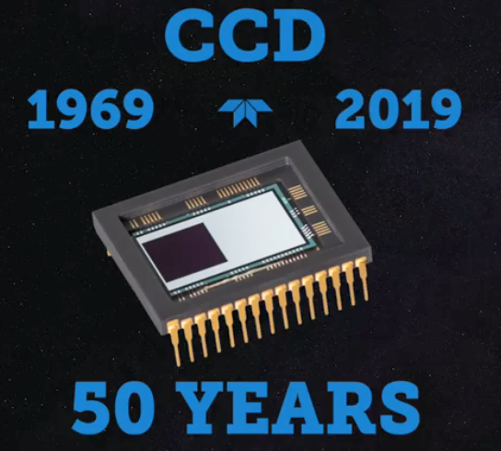
Dispozitive cu cuplaj de sarcină
DMOE.

Slide 10
Dispozitive cu cuplaj de sarcina
DCS (Charge Coupled Devices (CCD) – un registru de detectori de fotoni extrem de sensibil. CCD-ul este împărțit într-un număr mare de regiuni mici sensibile la lumină (cunoscute ca pixeli) care pot fi utilizate pentru a construi o imagine a scenei de interes.
Un foton de lumină care cade pe zona definită de unul dintre pixeli va fi convertit într-unul (mai mulți) electroni, iar numărul de electroni colectați va fi direct proporțional cu intensitatea scenei la fiecare pixel. Când CCD este dezactivat, numărul de electroni din fiecare pixel este măsurat și scena poate fi reconstruită.
Un senzor CCD este format dintr-un tablou de diode fotosensibile care captează datele imaginii și un tablou de memorare care le preia, atunci când este cuplat la tabloul de diode.
Premiul Nobel in fizică în 2009 Willard S. Boyle and George E.Smith
Aplicații
• Imagistica astronomică
• Detectarea și imagistica în infraroșu
• Prelucrarea semnalului
• Fotografie digitală
• Fluoroscopie medicală

Slide 11
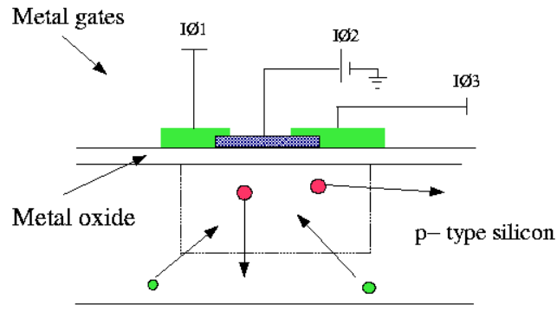
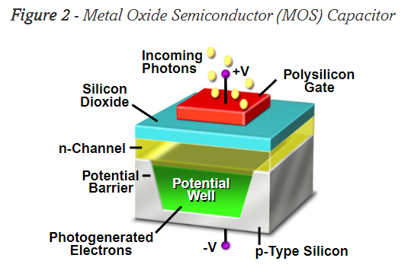
CCD este un dispozitiv dinamic care mută sarcinile pe o cale predeterminată controlată de pulsuri de ceas electronic
Figura de mai jos prezintă o secțiune transversală foarte simplificată printr-un CCD.
Vedem,că Si în sine nu este aranjat pentru a forma pixeli individuali.
De fapt, pixelii sunt definiți prin poziția electrozilor deasupra CCD-ului în sine.
Dacă o tensiune pozitivă este aplicată electrodului, atunci acest potențial pozitiv va atrage toți electronii încărcați negativ aproape de zona de sub electrod. În plus, orificiile încărcate pozitiv vor fi respinse din zona din jurul electrodului. În consecință, se va forma o „groapă potențială” în care vor fi depozitați toți electronii produși de fotonii care intră.

Slide 12
Deoarece din ce în ce mai multă lumină cade pe CCD, atunci groapa potențială din jurul acestui electrod va atrage tot mai mulți electroni până când puțul potențial este plin (cantitatea de electroni care poate fi stocată sub un pixel este cunoscută sub numele de capacitate completă a gropii potențiale).
Pentru a preveni acest lucru, lumina trebuie împiedicată să cadă pe CCD, de exemplu, folosind un obturator ca într-o cameră. Astfel, o imagine poate fi realizată dintr-un obiect prin deschiderea obturatorului, „integrându-se” pentru o lungă perioadă de timp pentru a umple majoritatea electronilor din groapa potențială și apoi închiderea obturatorului pentru a se asigura că nu se depășește capacitatea totală a puțului. .

Slide 13
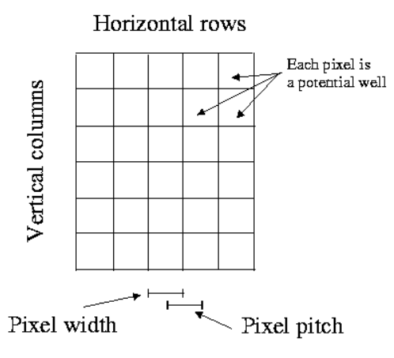
Un CCD real va consta dintr-un număr mare de pixeli (adică gropi potențiale), aranjate orizontal în rânduri și vertical în coloane. Numărul de rânduri și coloane definește dimensiunea CCD, dimensiunile tipice au o înălțime de 1024 pixeli cu o lățime de 1024 pixeli.
Rezoluția CCD este definită de dimensiunea pixelilor, precum și de separarea acestora (pasul de pixeli). În majoritatea CCD-urilor astronomice, pixelii se ating între ei, deci rezoluția CCD va fi definită de dimensiunea pixelilor, de obicei 10-20 pm. Astfel, un CCD de dimensiuni 1024x1024 ar avea o dimensiune a imaginii din zona fizică de aproximativ 10mm x 10mm.

Slide 14
Dimensiuni standard

Slide 15
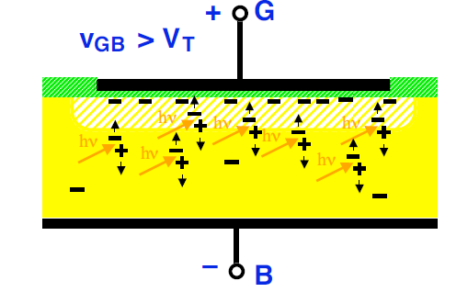
Cum este decretat / lucrează un CCD

Slide 16
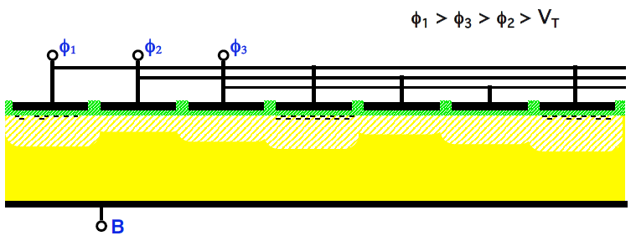
Două…x.. capacități adiacente

Slide 17
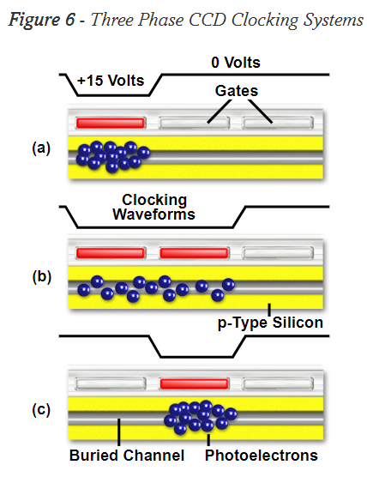
Secțiunea superioară arată sarcinile colectate sub unul dintre electrozi.
Pentru a transfera sarcina din CCD, se poate crea un nouă groapă de potențial ținând IØ3 ridicat, sarcina este împărțită acum între IØ2 și IØ3 (secțiunea 2). •
Dacă IØ2 este acum redus, sarcina va fi complet transferată sub electrodul IØ3 (secțiunea 3).
Pentru a continua descărcarea CCD, luând IØ1 mare și apoi luând IØ3 scăzut, se va asigura că norul de sarcini acum va trece pe sub electrozii IØ1.
Pe măsură ce acest proces este continuat, norul de sarcini va progresa fie în jos pe coloană, fie în lungul rândului, în funcție de orientarea electrozilor.

Slide 19
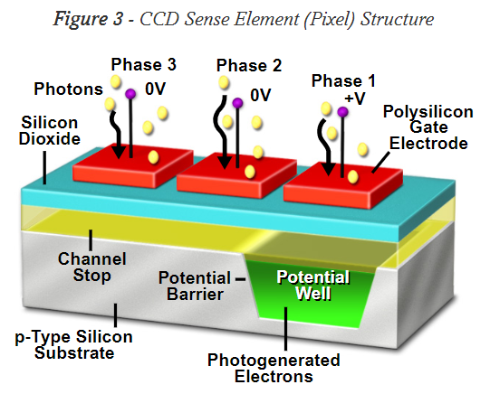

Slide 20
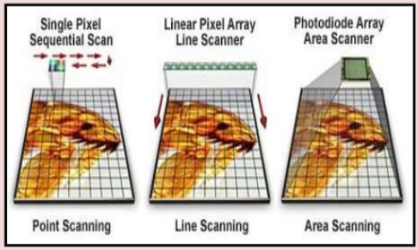
Scanarea imaginilor
CCD poate fi folosit pentru a colecta o imagine într-unul din trei moduri
fie un pixel la un moment,
un rând la un moment dat,
sau ca o întreagă zonă simultan.

Slide 21
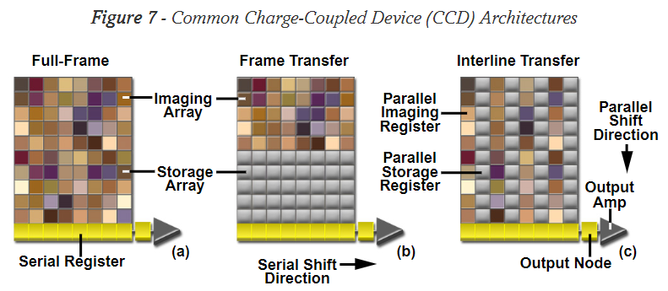
Generarea imaginilor

Slide 22
Procedura finală
Procesul final pe CCD este citirea fiecărui pixel, astfel încât dimensiunea norului de sarcini asociat să poată fi măsurată. •
O cameră CCD va consta din cipul CCD și electronica asociată, care este utilizată în acest moment pentru a amplifica tensiunea mică pe CCD, pentru a elimina componentele de zgomot, pentru a digitaliza valorile pixelilor și pentru a emite valorile fiecărui pixel, de exemplu, la un computer , unde imaginea poate fi procesată în software și imaginea afișată.
CCD este un dispozitiv analog, iar valorile tensiunii analogice sunt transformate într-o formă digitală de către electronica camerei.

Slide 23
Parametrii CCD
1. Eficiența cuantică
Nu orice foton care De exemplu, ochiul uman are doar un QE de aproximativ 20%, filmul fotografic are un QE de aproximativ 10%, iar cele mai bune CCD pot atinge un QE de peste 80%. Eficiența cuantică va varia cu lungimea de undă.
2. Intervalul lungimii de undă
CCD-urile pot avea o gamă largă de lungime de undă cuprinsă între aproximativ 400 nm și aproximativ 1050 nm cu o sensibilitate maximă la aproximativ 700 nm. Cu toate acestea, folosind un proces cunoscut sub denumirea de backthinning, este posibil să extindem intervalul de lungime de undă al unui CCD în jos în lungimi de undă mai scurte, cum ar fi Ultravioletul extrem și raze X.

Slide 24
Parametrii CCD
3. Intervalul dinamic
Posibilitatea de a vizualiza surse luminoase și slabe în aceeași imagine este o proprietate foarte utilă a unui detector. Diferența dintre o sursă cât mai strălucită posibil și cea mai slabă sursă posibilă pe care detectorul o poate vedea cu exactitate în aceeași imagine este cunoscută sub numele de interval dinamic. Când lumina cade pe un CCD fotonii sunt convertiți în electroni. Astfel, intervalul dinamic al unui CCD este de obicei discutat în ceea ce privește numărul minim și maxim de electroni care pot fi imaginați. Pe măsură ce mai multă lumină cade pe CCD, din ce în ce mai mulți electroni sunt colectați într-o groapă potențială și, în cele din urmă, nu se mai pot adăuga mai mulți electroni în groapa de potențial și se spune că pixelul este saturat.
Pentru un CCD teoretic acest lucru poate apărea la aproximativ 150.000 de electroni. Semnalul minim care poate fi detectat nu este neapărat un singur electron (corespunzând unui foton la lungimi de undă vizibile). De fapt, există o cantitate minimă de zgomot electronic, care este asociat cu structura fizică a CCD și este de obicei în jur de 2-4 electroni pentru fiecare pixel. Astfel, semnalul minim care poate fi detectat este determinat de acest zgomot de citire.
În exemplul de mai sus, CCD-ul ar avea un interval dinamic de 150.000: 4 (luând nivelul de zgomot superior). Dar - această gamă dinamică depinde, de asemenea, de capacitatea electronică de a putea digitaliza complet toată această gamă dinamică (consultați informațiile CCD mai detaliate pentru discuțiile privind rezoluția electronică).

Slide 25
Parametrii ccd
4. Linearitatea
În general, ochiul nu este un detector liniar (cu excepția unor variații de intensitate foarte mici) și are un răspuns logaritmic. O considerație importantă într-un detector este capacitatea sa de a răspunde liniar la orice imagine pe care o vede. Prin aceasta ne referim la faptul că, dacă detectează 100 de fotoni, îi va converti în 100 de electroni (dacă am avea 100% QE. Într-o astfel de situație, spunem că detectorul are un răspuns liniar. Un astfel de răspuns este, în mod evident, foarte util, deoarece nu este necesară nicio prelucrare suplimentară pe imagine pentru a determina intensitatea „adevărată” a diferitelor obiecte dintr-o imagine.

Slide 26
Parametrii CCD
5. Zgomotul
Curent întunecat - adică zgomot generat termic. La T=300 K performanța de zgomot a unui CCD poate fi la fel de mult ca mii de electroni pe pixel pe secundă. În consecință, capacitatea maximă a fiecărui pixel va fi atinsă în câteva secunde și CCD va fi saturat. Curentul întunecat poate fi redus masiv prin răcire. e.g performanța de zgomot a CCD-ului ar putea fi redusă de la mii de electroni la temperatura camerei la numai zeci de electroni pe pixel pe secundă la -40ºC. Prin răcirea la temperaturi sub aproximativ -70ºC curentul întunecat poate fi practic eliminat (substanțial sub un electron pe pixel pe secundă).
O a doua modalitate de reducere a zgomotului este modificarea ușoară a tehnicii de procesare a CCD pentru a produce un CCD Multi-Pinned-Face (MPP). Această tehnică poate reduce curentul întunecat la niveluri foarte scăzute (câteva sute de electroni pe pixel pe secundă la T=200 K).

Slide 27
Parametrii ccd
Zgomotul de citire - limita de zgomot finală a CCD este zgomotul de citire. Zgomotul de citire provine din conversia electronilor din fiecare pixel la o tensiune pe nodul de ieșire CCD (cca de 4µV /electron). Mărimea acestui zgomot depinde de dimensiunea nodului de ieșire. O mare cantitate de efort a fost dedicată reducerii zgomotului de citire a CCD, deoarece această valoare a zgomotului va determina în cele din urmă intervalul dinamic și ar trebui să fie cât mai scăzută, în special atunci când detectează surse foarte slabe, de exemplu, detectarea fotonilor la energiile cu raze X, cum ar fi în misiunea XMM-Newton. Valorile de zgomot de 2-3 electroni rms (rădăcină medie pătrată) sunt acum tipice pentru multe CCD-uri, dar unele companii au revendicat recent o rezoluție de zgomot sub 1 electron rms.
Atunci când CCD este utilizat ca parte a unei camere pentru imagistica astronomică, trebuie incluse și alte surse de zgomot, cum ar fi zgomotul la întâmplare (fotografiat) prezent pe imaginea în sine, împreună cu zgomotul introdus de electronica camerei.

Slide 28
ALȚI parametri
6. Puterea
CCD-urile consumă foarte puțină energie. În timpul integrării, doar un curent foarte mic curge și CCD consumă cca 50 mW . În timp ce CCD este dezactivat poate fi consumată mai multă energie, dar aceasta este de obicei doar cca wați.
Desigur, electronica necesară pentru funcționarea CCD și procesarea imaginilor poate consuma mult mai multă energie.
Rezoluția spațială: determină capacitatea de a capta detalii fine ale specimenului, fără ca pixeli să fie vizibili în imagine.
Rezoluția intensității luminii: definește intervalul dinamic sau numărul de niveluri de gri care se disting în imaginea afișată.
Rezoluția timpului: rata de eșantionare (cadru) determină abilitatea de a urmări mișcarea specimenului viu sau procese cinetice rapide.
Raport semnal-zgomot: determină vizibilitatea și claritatea semnalelor specimenului în raport cu fundalul imaginii.

Slide 29
Avantaje & Dezavantaje
Avantaje
Relativ simplu
Mai sensibil decât filmul fotografic
Mai ieftin de înlocuit în caz de defecțiune
Dezavantaje
Demagnificarea este o problemă majoră
Variază cu aplicația
Foarte scump (cele pentru cercetare - zeci de mii USD)
Se referă la un DQE potențial mai scăzut

